Slide 1
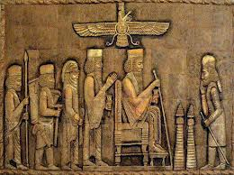
عقاید و سبک زندگی مردم در ایران باستان
درس 23

Slide 2
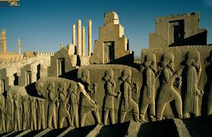
مورخان ایرانی با تلاش و کوشش بسیار و با کنار هم چیدن شواهد و مدارک در هم ریخته ای که از گذشته بر جای مانده توانستند به عقاید و سبک زندگی در ایران باستان پی ببرند.

Slide 3
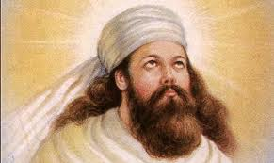
دین
در ایران باستان تعالیم مذهبی تاثیر زیادی در زندگی فردی و اجتمکاعی داشت. اقوام آریایی آب و آتش و خاک وباد را مقدس میشمردند و برای آنها خدایانی قائل بودند. زرتشت پیامبر ایران باستان قبل از مادها می زیست.
زرتشت که بود ؟
زرتشت یکی از افرادی است که در تاریخ ایران و داستان های کهن این سرزمین نقش ویژه ای دارد .

Slide 4
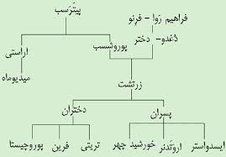
شجره نامه:

Slide 5
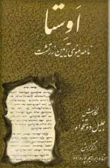
کتاب زرتشت:
کتاب اوستا قدیمی ترین منبع مکتوب افسانه ها و اسطوره های باستانی ایران است. متاسفانه قسمت هایی از این کتاب در حمله اسکندر به ایران زمین از بین رفت و قسمت های دیگری از این کتاب نیز در حمله اعراب سوزانیده شد

Slide 6
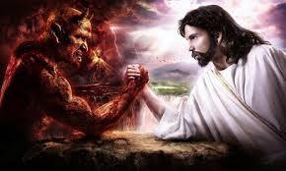
دین زرتشت
در کتاب مقدس اوستا اهورا مزدا خدای بزرگ است. هفت گروه یزدان ( امشاسپند) مجری اراده اویند و اهریمن اصل شر است و گروهی از دیوان یار اویند. دنیا پیکار بین نیکی و بدی است. اعتقاد به جهان دیگر صراط داوری و میزان بهشت و دوزخ آیین آشکار است. پیروزی ازآن راستی است و برای رسیدن به پیروزی باید کوشید.

Slide 7
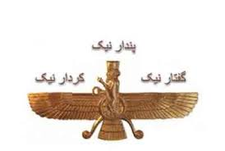
عقاید زرتشت:

Slide 8
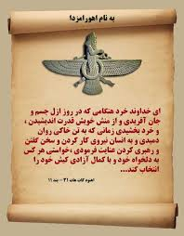
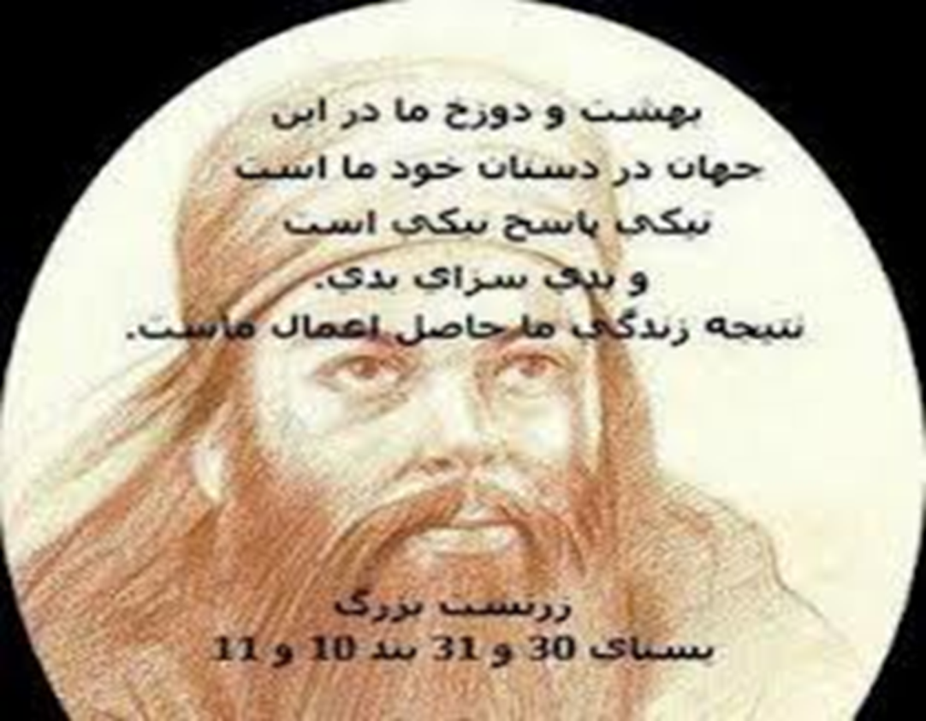

Slide 9
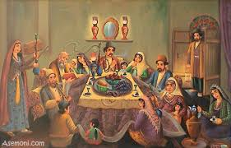
آداب غذا خوردن :
در آیین ایرانیان باستان بایستی پیش از غذا و پس از آن هر یک با آبی جداگانه دست خود را بشویند نه اینکه همه در یک تشت یا لگن دست خود پاک کنند آنچنان که در هنگام خورش در یک کاسه دست فرو نمی بردند و چند تن از یک جام نمی ایرانیان پیش و پس از خوردن دستهای خود را در ظرفهای جداگانه می شستند. از خداوند سپاسگزاری می نمودند.در هنگام خوردن گفتگو نمی کردند.با آرامش بر سر سفره می نشستند و در حال راه رفتن غذا نمی خوردند.

Slide 10
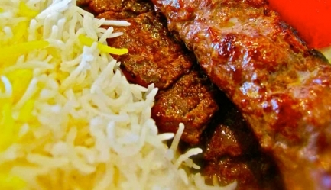
ناصرالدین شاه بود که برای اولین بار پای کباب را به ایران باز کرد. گفته می‌شود که به دستور شاه قاجار، شیوۀ پخت یک نوع غذای قفقازی به ایران وارد شد و بعد از کم و زیاد کردن‌های آشپزهای درباری در دستور غذا، نهایتا چیزی از آب درآمد که همین کباب امروزی بود و یک غذای کاملا ایرانی به حساب می‌آید.
زمان گذشت و کباب از یک غذای درباری کم کم به غذایی بازاری تبدیل شد و با باز شدن سه چهار چلوکبابی در بازار تهران به تدریج جای خود را در دل مردم باز کرد. از اعتمادالسلطنه نقل شده که اولین چلوکبابی تهران «نایب» بود. رستورانی به مدیریت غلامحسین‌خان نایب که در بازار تهران بود اما درست مثل رستوران‌های اروپایی، غذا را روی میز سرو می کرد. شاید الان نایب در ذهن خیلی‌ها یکی از رستوران نسبتاً گران محسوب بشود، اما آن روزگار ظاهرا قیمت یک پرس چلوکباب کاملش ۳ قران بیشتر نبوده است.

Slide 11
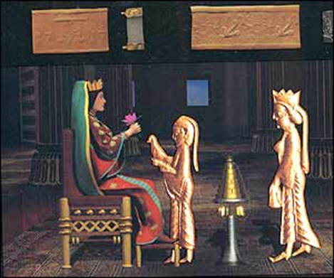
پوشش زنان
ایرانیان از دیرباز به پاكدامنی اهمیت می‌دادند و زنان ایرانی پوشیده با چادر یا پوشش‌های دیگری كه بخش‌هایی از موها را می‌پوشاند و تنه را در بر می‌گرفت، در میان مردان ظاهر می‌شدند. در یك مهر سنگی دوره‌ی هخامنشی برجای مانده و اكنون در موزه‌ی لوور فرانسه نگهداری می‌شود، شاهزاده‌ی ایرانی و ندیمه‌هایش دیده می‌شود كه شاهزاده چادر و ندیمه‌ها سرپوش دارند. در طرحی كه روی سنگی در ارگیلی تركیه نقش بسته است، زن ایرانی با پوشش چادر و سوار بر اسب دیده می‌شود. حتی سرپوش‌های پارچه‌ای دوره‌ی هخامنشی از زیر برف‌های منطقه‌ی پازریك روسیه پیدا شده است.

Slide 12
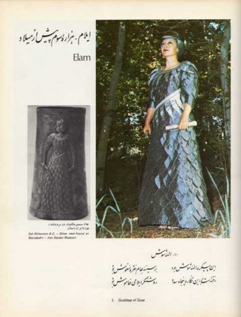
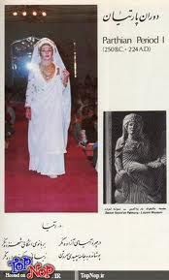
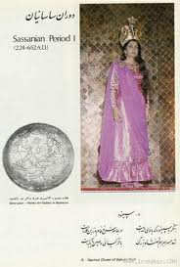
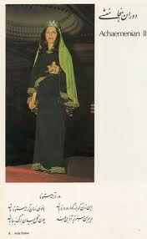
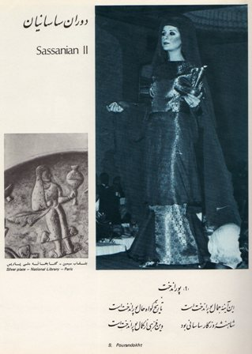
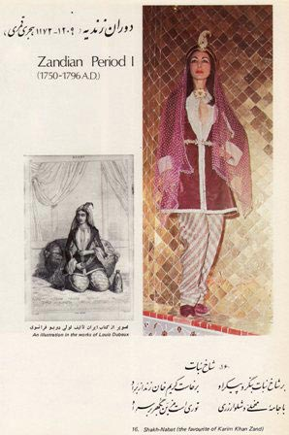
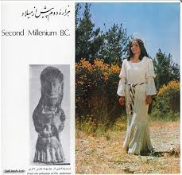

Slide 13
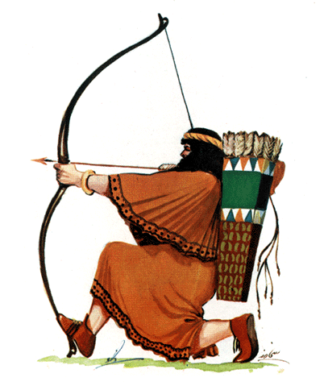
تاريخچه ورزش در ايران
تاریخ ورزش و برگزاری مسابقات ورزشی در ایران باستان آنطور كه باید و شاید روشن و آشكار نیست. زیرا اعمال نابخردانه برخی پادشاهان و اعمال آنها باعث به آتش كشیدن كتابخانه‌ها و معدوم كردن بسیاری از آثار قدیمی ایران گردیده است. اما منابع محدودی مانند اوستا، سنگ نوشته‌ها، حجاریها، مسكوكات و برخی از كتابهای ادبی و تاریخی وجود دارد.ورزش ایران در بعضی بخشها از قدمت بیشتری نسبت به ورزش یونان برخوردار است.
ایرانیان به اهمیت و ارزش توانایی و سلامتی بدن به عنوان وسیله بسیار مهمی برای فراهم آوردن ارتشی سلحشور و پیروزمند، پی برده بودند. هرودوت ، مورخ مشهور یونانی می نویسد: »ایرانیان از پنج سالگی تا بیست سالگی سه چیز را می آموختند: 1- سواری 2- تیر و کمان 3- راستگویی. ورزش هایی مانند تیرو کمان شکار شطرنج قایقرانی و اسب سواری و چوگان در ایران رایج بوده است.

Slide 14
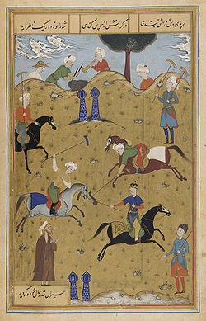
لباس ورزش
ایرانیان نخستین مردمانی هستند كه از لباس ورزشی استفاده می‌كردند. چوگان ورزش باستانی و مورد علاقه‌ ی ایرانیان بود. چوگان بازان نوعی پیراهن نیم‌آستین و شلوار تنگی می‌ پوشیدند تا هنگام بازی راحت‌ تر باشند. جنس پیراهن چوگان بازی را نیز نوعی انتخاب كرده بودند تا كمتر عرق كنند . انگلیسی‌ها در سال‌های استعمار هندوستان در آن سرزمین با چوگان و لباس نیم آستین آشنا شدند و آن را به خود به اروپا بردند.

Slide 15
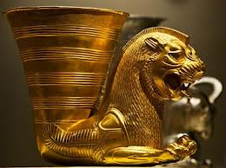
جشن های باستانی

Slide 16
جشن زایش اشو زرتشت
ششمین روز فروردین که بنا به نظر بسیاری محققان و موبدان زرتشتی، سالروز تولد زردشت اسپنتمان است، به نوروز بزرگ معروف است. دراین روز زردشیان در آتشكده‌های هر شهر گردهم می آیند، به سخنراني‌هاي مذهبي گوش مي‌دهند، اوستا مي‌خوانند و تولد پيامبرشان را جشن مي‌گيرند. آب پاشیدن به همدیگر، دود کردن اسپند و پخش کردن سنجد و آویشن نیز از دیگر مراسم‌های این جشن است.
گاتاخواني، دف زني و سخنراني در مورد تاريخچه نوروز و جشن زايش زردشت از جمله برنامه‌هاي اين مراسم می باشد. از دیگر جشن ها می توان به فروردگان- اسپندارمت- مهرگان و تیرجشن را نام برد.

Slide 17
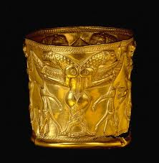
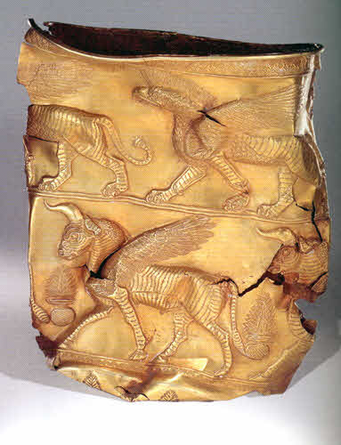
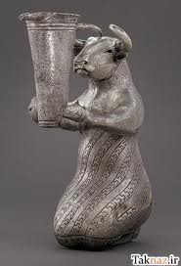
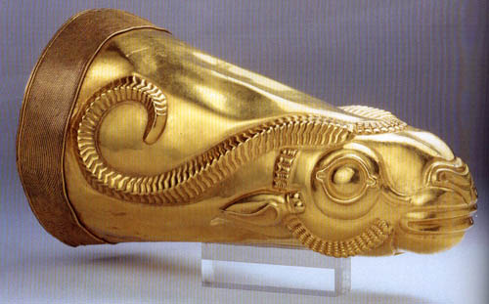
انواع جام ها

Slide 18
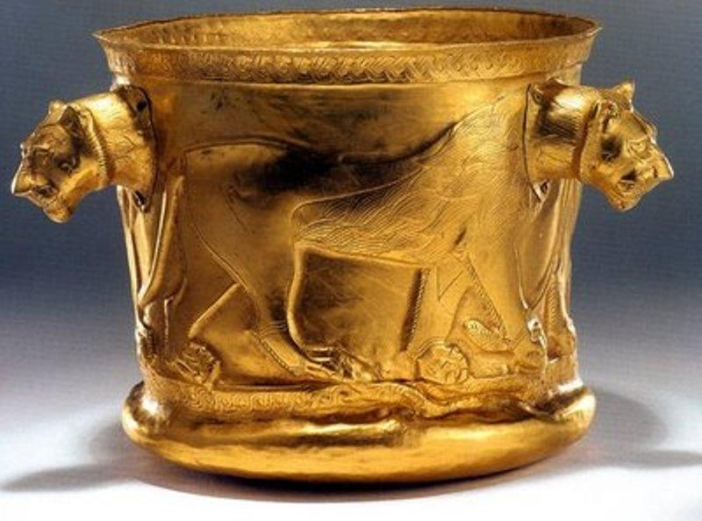
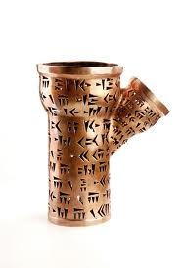
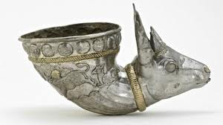

Slide 19
1ـ زرتشت که بود؟ 2ـ انواع جشن ها را نام ببرید. 3ـ عقاید زرتشت عبارت اند از :.............. و ............. و ............ . 4ـ در مورد پیدایش شخصیت حاجی فیروز در مراسم نوروز تحقیق کنید.
سوالات

Slide 20
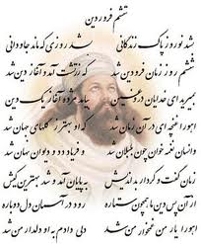

Slide 21
با تشکر از توجه شما

